Slide 1

The Boulevard Food – Plan de Apertura (Octubre 2024)
The Boulevard Food es un nuevo concepto de comida rápida con una fuerte presencia a nivel de calle. Abriremos en Corinto, Nicaragua, en octubre de 2024.
Nuestro objetivo es cubrir al menos el 84% de los costos semanales de insumos a través de las ventas. Nos enfocaremos en hamburguesas, tacos y sabores locales auténticos.

Slide 2

Horario de Operación y Preparación
Líder de Suministros
Rotación semanal del equipo, día de compra: Sábado.
Horario de Venta
5:00 PM – 10:00 PM (Lunes a Domingo)
Horario de Preparación
9:00 AM – 11:00 AM (Diario)

Slide 3

ESTRATEGIAS PARA EL PRIMER MES
Ofertas de Lanzamiento
Envío gratis en pedidos de C$200+. 10% de descuento en hamburguesas y tacos (precio base: C$50).
Promoción Digital Diaria
Publicar menú y horarios en WhatsApp Stories cada día.
Identidad de Marca
Diseño simple y directo. Colores consistentes para reconocimiento.
Promoción Digital Diaria
Publicar menú y horarios en WhatsApp Stories cada día.

Slide 4
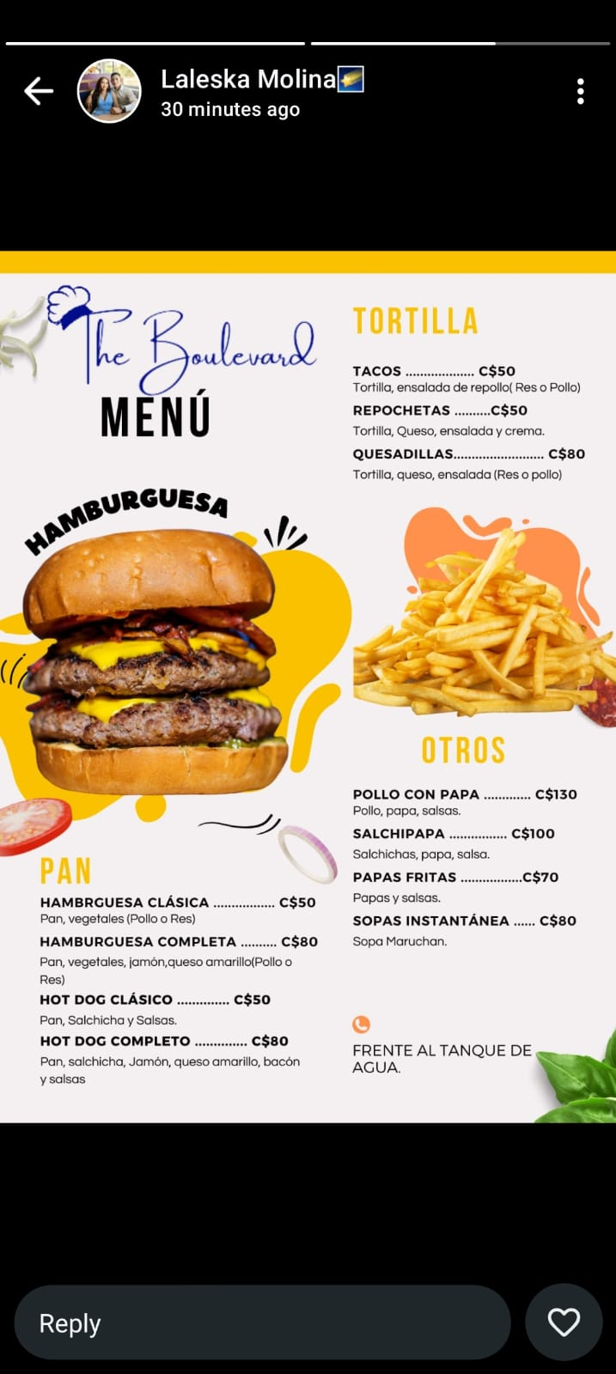
Menú a publicar diariamente posterior a la apertura
En este ejemplar, se muestra un desglose del menu y precios junto a imágenes para atrapar y guiar la atención de cualquier potencial cliente y que este de con la ubicación del local.

Slide 5

Próximos Pasos y Notas del Equipo
Preparación de Materiales
Diseñar menús y visuales de precios con anticipación.
Gestión de WhatsApp
Establecer el cronograma de historias de WhatsApp
entre el equipo.
Asignación de Roles
Designar al líder de suministros para la primera semana.
Logística de Proveedores
Confirmar contactos de proveedores y tiempos de entrega.
Monitoreo Financiero
Revisar la plantilla diaria de seguimiento de costos/ingresos.
Una planificación detallada asegura una apertura exitosa y operaciones fluidas.

